Slide 1

VẬT LIỆU NHA KHOA · BÀI 7
Xi măng nha khoa
Phân loại, thành phần, tính chất và cách chọn xi măng gắn, bảo vệ tủy, phục hồi
Ôn Luyện Nha Khoa · biên soạn theo giáo trình Vật liệu nha khoa ứng dụng (ĐH Văn Lang, 2023)
Notes:
Bài dài, nhiều loại xi măng. Hãy so sánh các loại theo cùng một khung: thành phần, cơ chế dính, độ bền, tác động tủy, độ tan.

Slide 2

Học xong bài này, bạn sẽ
Trình bày phân loại xi măng nha khoa
1
Hiểu nhanh
Trình bày thành phần, tính chất, quy trình sử dụng các xi măng phổ biến
Hầu hết xi măng là bột (bazơ) + lỏng (axit): trộn vào là phản ứng axit – bazơ rồi đông cứng.
Mỗi loại mạnh một kiểu:
phosphate kẽm: bền nhưng chua
polycarboxylate: hiền với tủy, dính hóa học
GIC: dính hóa học + nhả fluor
ZOE: làm dịu tủy nhưng yếu
xi măng nhựa: bền, thẩm mỹ nhất
2
Phân tích ưu nhược điểm và chỉ định của từng loại trên lâm sàng
3
Notes:
Không có xi măng nào tốt nhất cho mọi việc. Mục tiêu là chọn đúng loại cho từng tình huống.

Slide 3

Phân loại và công dụng
Xi măng | Bột | Lỏng | Chỉ định chính
Phosphate kẽm | Oxit kẽm, oxit magie | Axit phosphoric | Gắn phục hình cố định kim loại
ZOE | Oxit kẽm | Eugenol | Che tủy, gắn tạm, trám tạm
Polycarboxylate | Oxit kẽm, oxit magie | Axit polyacrylic | Gắn phục hình kim loại, mão
GIC | Thủy tinh fluoroaluminosilicate | Axit polyacrylic | Gắn mão, chốt, cùi; trám, lót
GIC lai | Thủy tinh + chất khơi mào | Axit polyacrylic + HEMA | Gắn phục hình, tái tạo cùi
Compomer | Thủy tinh, monome | Monome axit | Xoang ít chịu lực
Xi măng nhựa | Monome, hạt độn | (trùng hợp) | Veneer, sứ, zirconia, Maryland
MTA | Calcium silicate | Nước | Che tủy, trám bít ống tủy
Vì sao: Độ nhớt quyết định công dụng: xi măng gắn cần loãng để chảy mỏng; xi măng nền, tái tạo cùi cần đặc hơn.
Notes:
Theo chức năng có ba nhóm: xi măng gắn, xi măng bảo vệ tủy (vecni, lót, nền) và xi măng trám.

Slide 4
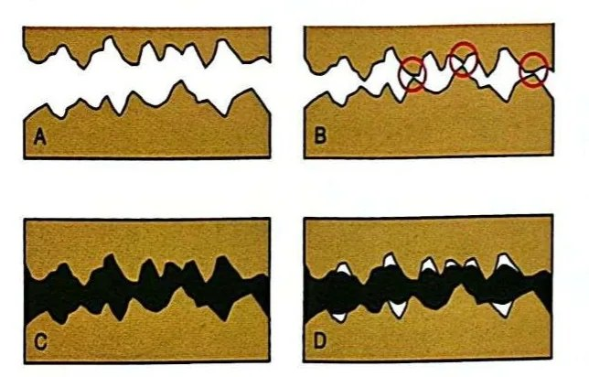
Giao diện gắn
Ở vi thể, răng và phục hình đều nhám, chỉ chạm nhau ở các đỉnh
Xi măng phải lấp đầy vùng không tiếp xúc để chặn dịch miệng và vi khuẩn
Xi măng phải chảy dưới áp lực, làm ướt bề mặt, tạo màng mỏng liên tục, không bọt khí
Không kiểm soát độ ẩm → giao diện còn lỗ trống → dễ sút
Trước khi gắn (A), chỉ chạm ở đỉnh (B), có xi măng (C), lỗ trống do ẩm (D)
Notes:
Phần lớn xi măng truyền thống lưu giữ bằng cách lấp đầy vi nhám, tức lưu giữ cơ học.

Slide 5

Tính chất các xi măng gắn (ISO 9917)
Xi măng | Đông (phút) | Màng (µm) | Bền nén (MPa) | Độ tan (%) | Phản ứng tủy
Phosphate kẽm | 5,5 | 20 | 104 | 0,06 | Trung bình
ZOE | 4–10 | 25 | 6–28 | 0,04 | Nhẹ
Polycarboxylate | 6,0 | 21 | 55 | 0,06 | Nhẹ
GIC | 7,0 | 24 | 86 | 1,25 | Nhẹ – TB
GIC lai | 4,25 | 11–22 | 85–185 | 1,00 | Nhẹ – TB
Compomer | 4,0 | 36 | 165 | 0,69 | Trung bình
Xi măng nhựa | 2–4 | < 25 | 70–172 | 0–0,01 | Trung bình
ISO 9917 | 2,5–8 | ≤ 25 | ≥ 50 | ≤ 0,20
Mẹo nhớ: Độ dày màng xi măng gắn ≤ 25 µm (sealer ống tủy ≤ 50 µm). Lâm sàng chấp nhận lớp xi măng 25–120 µm.
Notes:
Độ dày màng đo bằng cách ép xi măng giữa hai mặt phẳng với tải 150 N. Màng mỏng nghĩa là độ nhớt thấp, xi măng thừa dễ trào ra.

Slide 6
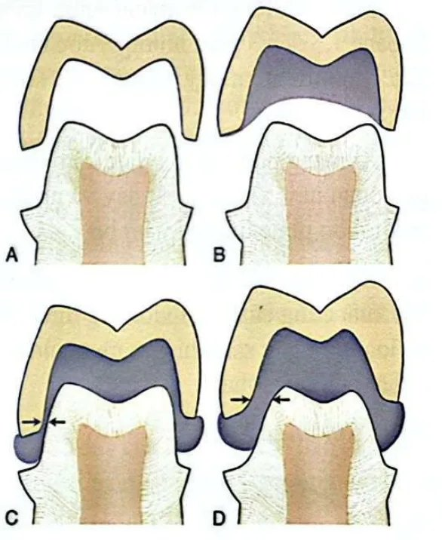

Ba bước gắn phục hình
1. Đưa xi măng: phủ toàn bộ lòng phục hình; với mão đổ khoảng ½ lòng mão, không đổ đầy (bẫy bọt khí, khó ép khít)
2. Gắn: ấn bằng lực ngón tay hoặc cho cắn gòn cuộn; kiểm tra khít sát, khớp cắn trước khi đông
3. Lấy xi măng thừa:
  phosphate kẽm, ZOE: chờ đông hoàn toàn rồi lấy
  GIC, polycarboxylate, nhựa: lấy ngay hoặc ở giai đoạn gel
  mặt bên: dùng chỉ nha khoa thắt nút
Cảnh báo: Polycarboxylate có giai đoạn "cao su": không lấy thừa lúc này vì có thể kéo xi măng ra khỏi bờ, gây hở bờ.
Khoảng thoát xi măng hẹp dần khi ấn phục hình (C); cùi thuôn hơn thoát dễ hơn (D)
Notes:
Để gắn dễ có thể dùng xi măng loãng, tăng độ thuôn hoặc giảm chiều cao cùi, nhưng hai cách sau làm giảm lưu giữ.

Slide 7
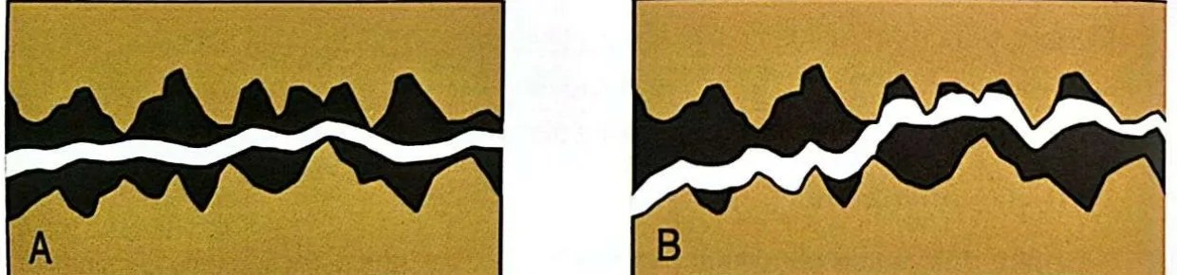

Sút phục hình: vì sao và phòng thế nào?
Nguyên nhân: nứt gãy, rã xi măng, xói mòn, sâu răng thứ phát, lực xé
Lớp xi măng là mắt xích yếu nhất giữa phục hình và răng
Xi măng lưu giữ cơ học: thất bại bắt đầu ở giao diện
Xi măng dán hóa học: thất bại do nứt bên trong lớp xi măng
Nứt xuyên lớp xi măng (A) và bong tại giao diện (B)
Liên hệ lâm sàng: Phòng ngừa: bôi vecni hoặc keo dán dọc bờ trước khi bệnh nhân về; lớp xi măng càng mỏng càng ít xốp; chọn xi măng bền, ít tan.
Notes:
Xi măng tan rã để lại khoảng trống ở bờ, là nơi mảng bám tích tụ và sâu thứ phát bắt đầu.

Slide 8
Vecni, lót và nền
Tủy bị kích thích do nhiệt, hóa chất (axit phosphoric, composite) hoặc vi lậu. Kích ứng tăng dần: polycarboxylate < phosphate kẽm < GIC.
Lớp | Bản chất | Vai trò | Lưu ý
Vecni | Nhựa tự nhiên (copal) trong dung môi | Màng mỏng giảm thấm dịch, giảm nhiễm màu ngà do amalgam | Bôi ≥ 2 lớp; không dùng với GIC, composite
Lót | Chủ yếu Ca(OH)₂ (pH kiềm), MTA | Che tủy; kháng khuẩn; kích thích ngà thứ phát | Không bền, không cách nhiệt; tan trong nước
Nền | Phosphate kẽm, ZOE, polycarboxylate, GIC; dày > 0,75 mm | Cách nhiệt, chịu lực nhồi | Trám lên khi nền bắt đầu đông
Liên hệ lâm sàng: Ngà còn lại < 0,5 mm (gần tủy): luôn đặt một lớp Ca(OH)₂ trước, bất kể xi măng gì phía trên. Dưới composite chỉ dùng Ca(OH)₂, GIC, không vecni.
Notes:
Nền phosphate kẽm thì bôi vecni trước; nền tương hợp (Ca(OH)₂, polycarboxylate, GIC) thì vecni sau.

Slide 9

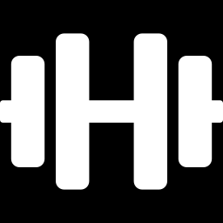
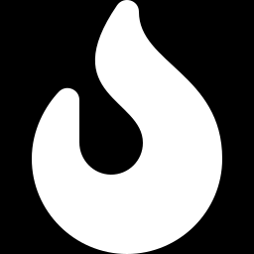
Xi măng phosphate kẽm
Dùng từ 1879, là xi măng gắn lâu đời nhất và là chuẩn để so sánh các xi măng mới.
Thành phần
Tính chất
Phản ứng
Bột: > 75% oxit kẽm, 13% oxit magie
Lỏng: axit phosphoric 38–59%, nước; phosphate nhôm đệm pH
Lỏng mất nước → đông chậm; ngậm nước → đông nhanh
Bền nén 104 MPa, mô đun 13 GPa: bền, cứng nhất nhóm truyền thống
pH 2,1 (2 phút) → 5,5 sau 24 giờ: có thể kích ứng tủy
Không dính hóa học, chỉ lưu giữ cơ học
Axit hòa tan oxit kẽm → khuôn alumino-phosphate kẽm vô định hình bọc hạt chưa phản ứng
Phản ứng tỏa nhiệt
Mẹo nhớ: Phosphate kẽm = "bền – chua – không dính". Bệnh nhân trẻ (ống ngà rộng) nhạy cảm hơn người lớn tuổi.
Notes:
Bị axit lactic, acetic, citric phân hủy dù tan ít trong nước. Bôi vecni trước khi gắn làm giảm lưu giữ vì bề mặt trơn.

Slide 10
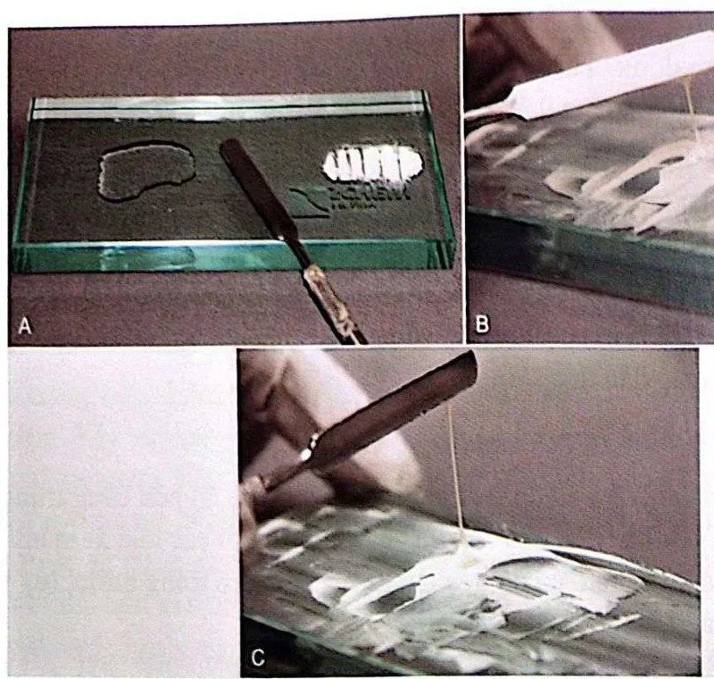
Trộn phosphate kẽm đúng kỹ thuật
Trộn trên kính dày, mát; chia bột nhiều phần nhỏ, cho phần nhỏ trước
Mỗi phần 15–20 giây, tổng 1,5–2 phút; bay trộn miết rộng để tản nhiệt
Thử độ quánh: nâng bay, xi măng kéo sợi 12–19 mm là đủ để gắn
4 cách kéo dài thời gian làm việc:
  giảm tỷ lệ bột/lỏng (không khuyến khích: pH thấp, yếu)
  cho phần bột nhỏ trước; trộn lâu phần bột cuối
  kính trộn lạnh: hữu hiệu nhất, khi gắn nhiều đơn vị
Cảnh báo: Kính không được lạnh dưới điểm sương: hơi nước ngưng tụ làm giảm độ bền xi măng.
Chia bột nhiều phần (A); kéo sợi ½–¾ inch là vừa (B); dài hơn là quá loãng (C)
Notes:
Giảm lượng bột so với khuyến nghị làm phosphate kẽm yếu đi rõ rệt.

Slide 11
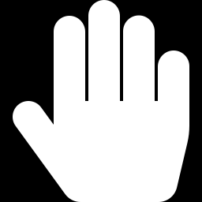
Xi măng polycarboxylate kẽm
Là xi măng đầu tiên dính hóa học với mô răng: axit polyacrylic liên kết với Ca²⁺ của men và ngà.
Thành phần và tính chất
Thao tác
Lỏng: axit polyacrylic 32–42%; bột: oxit kẽm, oxit magie
pH ban đầu ~1,7 nhưng tăng nhanh; đông 6–9 phút
Bền nén ~55 MPa; đàn hồi nên khó lấy thừa
Rất ít kích ứng tủy: phân tử axit lớn, không vào ống ngà
Rất đục nên không dùng phục hồi
Làm sạch răng bằng axit polyacrylic 10% trong 10–15 giây, rửa, cô lập
Tỷ lệ bột/lỏng ~1,5; lỏng bay hơi nhanh, dùng ngay
Dùng khi xi măng còn bóng: còn nhóm carboxyl tự do để dính; đã mờ thì dính kém
Thời gian làm việc ~2,5 phút; có thể làm lạnh bột, không làm lạnh lỏng
Notes:
Trộn thiếu bột (tỷ lệ thấp) làm polycarboxylate tan rất nhanh.

Slide 12
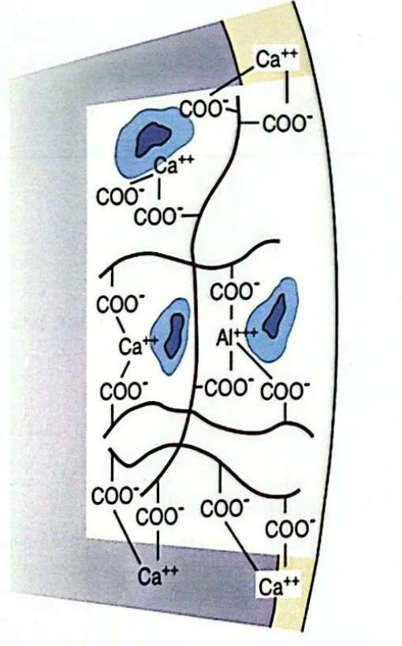
Glass-ionomer (GIC): thành phần và đông kết
Ra đời 1972 (Wilson và Kent), thay xi măng silicat
Bột: thủy tinh fluoroaluminosilicate; lỏng: axit polyacrylic (+ axit tartaric)
Đông kết:
  axit hòa tan thủy tinh, giải phóng Ca²⁺, Al³⁺, F⁻
  Ca²⁺ liên kết ngang trước (nhanh); Al³⁺ thay thế trong 24 giờ → bền hơn
Dính: nhóm carboxyl chelat hóa Ca²⁺ của apatite
Loại I gắn; IIa thẩm mỹ; IIb gia cố; III lót, nền
Hạt thủy tinh bọc gel silic trong khuôn polyacrylate; COO⁻ bám canxi của răng
Notes:
Hạt khoảng 50 µm dùng phục hồi, khoảng 15 µm dùng gắn. Axit tartaric kéo dài thời gian làm việc nhưng rút ngắn thời gian đông.

Slide 13
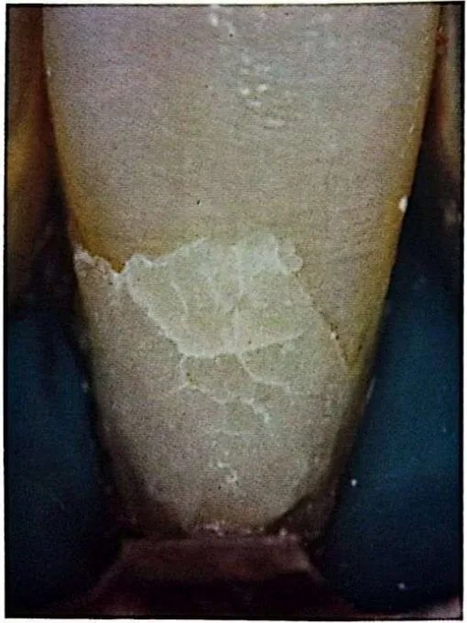
GIC trên lâm sàng
Chuẩn bị: làm sạch bằng pumice hoặc axit polyacrylic 10–20% trong 10–20 giây; răng sạch, khô vừa
Trộn ≤ 45 giây; hỗn hợp phải bóng (mờ là polyacid đã phản ứng quá nhiều, giảm dính)
Bảo vệ khi đông: GIC mới hút nước (phá khuôn) và mất nước (nứt)
  phủ khuôn nhựa ~5 phút, rồi bôi vecni hoặc keo dán ngay
Cảnh báo: Không bảo vệ đúng kỹ thuật → miếng trám đục, nứt vi thể. GIC cần cách ly nước bọt 7–10 phút.
Miếng trám GIC nứt bề mặt do không được bảo vệ
Notes:
Axit polyacrylic loại bỏ lớp mùn ngà nhưng vẫn giữ nút mùn trong ống ngà.

Slide 14
Tính chất GIC: nhả fluor và cơ tính
Nhả fluor ức chế khử khoáng men, ngà in vitro; hiệu quả chống sâu thứ phát trên lâm sàng chưa xác nhận chắc chắn.
GIC | Fluor 14 ngày (µg) | Fluor 30 ngày (µg)
Loại I (gắn) | 470 | 700
Loại II (phục hồi) | 440 | 650
Cermet | 200 | 300
Gia cường bạc | 3.350 | 4.040
Trám lót lai | 1.200 | 1.600
Vì sao: Bền nén như phosphate kẽm nhưng mô đun chỉ ½, kháng nứt thấp (0,27–0,72 so với composite 1,75–1,92 MPa·m½): dễ mòn, dễ nứt hơn composite.
Notes:
GIC gắn gây tổn thương tủy cao hơn GIC trám vì pH axit kéo dài hơn. Kích ứng tủy: nhiều hơn ZOE, ít hơn phosphate kẽm.

Slide 15
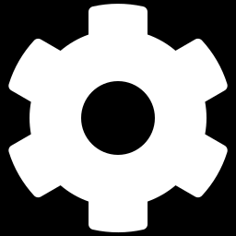
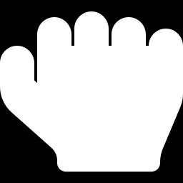
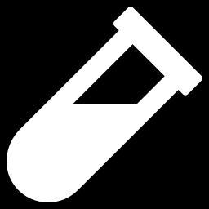
Biến thể GIC và kỹ thuật ART
GIC gia cố kim loại
GIC độ nhớt cao
GIC canxi aluminat
Hạt bạc thiêu kết, màu xám
Tái tạo cùi, trám răng sữa
Không dùng khi mất > 40% cùi
Hạt nhỏ, nhiều bột, dễ nhồi (Fuji IX, Ketac Molar)
Dùng cho ART, trám răng sữa, trám tạm
Monocalcium aluminate + GIC
Gắn phục hình cố định; pH kiềm, tương hợp tốt
Liên hệ lâm sàng: ART: nạo ngà mềm bằng dụng cụ cầm tay, trám GIC độ nhớt cao, cho vùng thiếu điện nước. Trám một mặt tồn tại 99% sau 1 năm, 88% sau 3 năm.
Notes:
Sau 6,3 năm: ART 66,1% so với amalgam 57,0%.

Slide 16

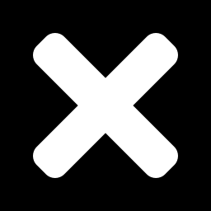
GIC tăng cường nhựa (ionomer lai)
Ưu điểm
Nhược điểm
Thêm HEMA: vừa axit – bazơ vừa trùng hợp
Thời gian làm việc dài hơn, bền ban đầu cao
Ít nhạy ẩm, tan ít, bền căng cao hơn GIC
Nhả fluor không đổi; có độ trong mờ
Co ngót trùng hợp lớn hơn; vi lậu cao hơn
HEMA gây viêm da tiếp xúc, dị ứng
Hút nước giãn nở ~8% → nứt mão toàn sứ
Không che tủy trực tiếp (cần lót Ca(OH)₂)
Liên hệ lâm sàng: Kỹ thuật sandwich: GIC lai làm nền dưới composite → dính ngà, nhả fluor, bù co ngót, giảm vi kẽ bờ nướu. Dùng cho xoang II, V nguy cơ sâu trung bình – cao.
Notes:
Ứng dụng: trám lót, trám bít hố rãnh, tái tạo cùi, phục hồi xoang, dán mắc cài, sửa amalgam, trám ngược.

Slide 17
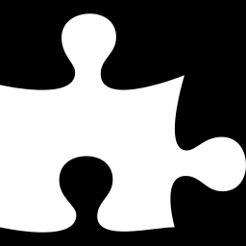
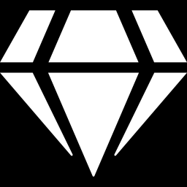
Compomer và xi măng nhựa
Compomer
Xi măng nhựa
Composite biến đổi polyacid, không chứa nước
Đông bằng quang trùng hợp; sau đó hút nước bọt mới có phản ứng axit – bazơ và nhả fluor
Không tự dính → cần xoi mòn và keo dán
Fluor ít hơn GIC; màu kém ổn định
Dùng xoang III, V, răng sữa
Composite độ nhớt thấp, hầu như không tan
Monome dính: 4-META, MDP; loại tự dính không cần xoi mòn, keo
Đa số lưỡng trùng hợp; loại chỉ quang trùng hợp cho veneer mỏng
Monome kích ứng tủy → ngà < 0,5 mm phải lót
Notes:
Gắn veneer: chiếu nhanh vài giây ở bờ để giữ yên, lấy xi măng thừa, rồi chiếu đủ thời gian. Dùng gel thử màu tan trong nước để chọn màu trước.

Slide 18
Xử lý bề mặt phục hình trước khi gắn bằng xi măng nhựa
Phục hình | Xử lý bề mặt
Kim loại | Thổi cát (30–50 µm) + primer kim loại; xi măng có MDP, 4-META bám tốt oxit kim loại
Nhựa, composite | Thổi cát tạo nhám
Sứ silica (feldspar, lithium disilicate) | Xoi mòn axit hydrofluoric (HF) + silane
Sứ alumina, zirconia | HF và silane không hiệu quả → thổi cát + xi măng có MDP
Mẹo nhớ: "Sứ thủy tinh: HF + silane. Zirconia: thổi cát + MDP."
Notes:
Gắn mắc cài: lý tưởng là khi tháo, nứt xảy ra ở giao diện xi măng – mắc cài, không làm vỡ men.

Slide 19
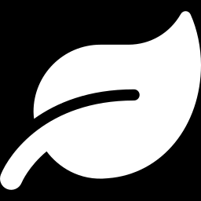
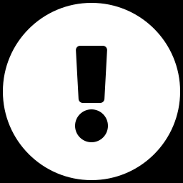
Xi măng eugenol oxit kẽm (ZOE)
Bột: oxit kẽm; lỏng: eugenol. Đông nhanh hơn trong môi trường ẩm, ấm. Bền nén 3–55 MPa → hợp tạm thời.
Ưu điểm và ứng dụng
Lưu ý
Làm dịu tủy, hàn kín ống ngà, kháng khuẩn
Trám tạm, gắn tạm; trộn đặc làm phục hồi trung hạn ≥ 1 năm
Gắn phục hình trên implant vì dễ tháo
Sealer nội nha, băng nha chu
Không dùng khi ngà rất mỏng (~0,5 mm): eugenol có thể hoại tử tủy
Không gắn tạm phục hình chính thức (khó làm sạch lòng)
Biến thể: không eugenol, EBA, ZOE polyme
Cảnh báo: Trước khi trám composite hoặc gắn xi măng nhựa, tránh xi măng tạm có eugenol: eugenol tồn dư làm composite không trùng hợp hoàn toàn.
Notes:
Bốn loại ZOE theo ứng dụng: gắn tạm, gắn vĩnh viễn, trám tạm và lót nền, trám trung hạn.

Slide 20
Độ tan và phân rã xi măng
Khuôn axit – bazơ tan nhiều hơn khuôn nhựa trùng hợp: càng nhiều nhựa càng ít tan.
1
2
3
4
Tan nhiều nhất
Trung gian
Ít tan
Gần như không tan
GIC truyền thống, phosphate kẽm, polycarboxylate (nhất là khi trộn thiếu bột).
GIC lai: có phần nhựa trùng hợp nên tan ít hơn GIC truyền thống.
Compomer: chủ yếu là nhựa, chỉ một phần phản ứng axit – bazơ.
Xi măng nhựa (0–0,01%): thích hợp cho phục hình thẩm mỹ, bờ lộ.
Mẹo nhớ: Độ tan: GIC ≥ phosphate kẽm ≥ polycarboxylate > GIC lai > compomer > xi măng nhựa.
Notes:
Xi măng trong miệng tiếp xúc liên tục với axit từ vi khuẩn và thức ăn.

Slide 21
Tóm lược: chọn xi măng nào?
Tình huống | Lựa chọn hợp lý
Gắn mão, cầu kim loại khít sát tốt | Phosphate kẽm, GIC, polycarboxylate
Răng nhạy cảm, bệnh nhân trẻ | Polycarboxylate, GIC (tránh phosphate kẽm)
Veneer, inlay, toàn sứ thẩm mỹ | Xi măng nhựa
Zirconia | Xi măng nhựa có MDP hoặc tự dính, GIC
Gắn tạm, trám tạm | ZOE (không eugenol nếu sắp làm composite)
Phục hình trên implant cần tháo được | ZOE, xi măng lưu giữ thấp
Lót dưới composite | Ca(OH)₂, GIC hoặc GIC lai
Vùng thiếu thiết bị, trẻ em | GIC độ nhớt cao (ART)
Notes:
Bảng này gói gọn cả bài; dùng để ôn tập nhanh.

Slide 22
Câu hỏi nhanh
1
Xi măng nào cần lấy phần thừa sau khi đông hoàn toàn?
A. GIC
B. Phosphate kẽm
C. Xi măng nhựa
D. Polycarboxylate
2
Gắn mão lithium disilicate bằng xi măng nhựa, mặt trong mão cần xử lý thế nào?
A. Thổi cát + MDP
B. Axit HF + silane
C. Axit polyacrylic 10%
D. Không cần xử lý
3
Vì sao tránh xi măng tạm có eugenol trước khi trám composite?
A. Eugenol làm ngà đổi màu
B. Eugenol ức chế trùng hợp composite
C. Eugenol làm tăng co ngót
D. Eugenol gây dị ứng
Notes:
Ba câu bao quát kỹ thuật gắn, xử lý bề mặt sứ và tương tác eugenol.

Slide 23
Đáp án
Câu 1: B. Phosphate kẽm
Phosphate kẽm và ZOE không dính răng nên chờ đông hoàn toàn rồi lấy.
Câu 2: B. Axit HF + silane
Sứ có silica xoi mòn bằng HF rồi bôi silane; zirconia mới cần thổi cát + MDP.
Câu 3: B. Eugenol ức chế trùng hợp composite
Eugenol tồn dư làm composite không trùng hợp hoàn toàn.
Notes:
Nhắc lại các mấu chốt lâm sàng.

Slide 24

Ghi nhớ cả bài
Hầu hết: bột (bazơ) + lỏng (axit); xi măng nhựa trùng hợp
GIC: chelat Ca²⁺, nhả fluor, phải bảo vệ khỏi nước
Màng xi măng gắn ≤ 25 µm; đổ ½ lòng mão
GIC lai: HEMA, giãn nở ~8%, dị ứng
Phosphate kẽm: bền nhất (104 MPa), pH thấp, không dính
Xi măng nhựa: không tan; sứ silica HF + silane; zirconia MDP
Trộn phosphate kẽm từng phần nhỏ, kính lạnh
ZOE: làm dịu tủy, tạm thời; eugenol ức chế composite
Polycarboxylate: dính hóa học đầu tiên, hiền với tủy
Độ tan giảm khi hàm lượng nhựa tăng
Notes:
Mười ý chính của bài Xi măng nha khoa.

